Slide 1
Parte 10
Reações Iônicas

Slide 2
Reações Iônicas

Slide 3
Reações Iônicas

Slide 4
Nucleófilos e Eletrófilos

Slide 5
Teoria HSAB (“hard-soft acid and base”)
Formulado por Pearson em 1963: ácidos duros vão reagir preferencialmente com bases duras; e ácidos moles com bases moles;
O conceito de “mole” e “duro” caracteriza a polarizabilidade dos reagentes;
A teoria HSAB é particularmente útil para explicar a reatividade de nucleófilos e eletrófilos ambidentes;
Os resultados de inúmeras reações podem ser racionalizados empregando esta teoria.
1) R. G. Pearson, Chemical Hardness, 1997, Wiley-VCH. 2) T.-L. Ho, Chem. Rev. 1975, 75, 1.
3) S. Woodward, Tetrahedron 2002, 58, 1017.

Slide 6
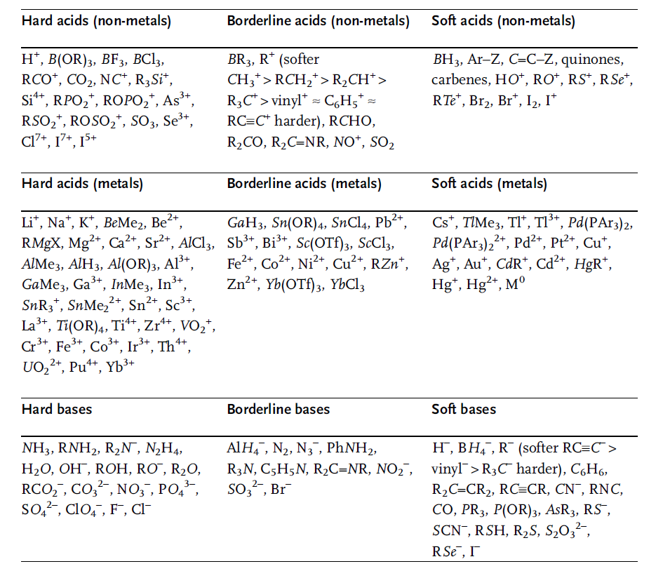
Teoria HSAB (“hard-soft acid and base”)
F. Z. Dörwald, Side Reactions in Organic Synthesis, 2005, Wiley-VCH.

Slide 7
Teoria HSAB (“hard-soft acid and base”)
Exemplos:
N-alquilação
O-alquilação
N-alquilação
O-alquilação
F. Z. Dörwald, Side Reactions in Organic Synthesis, 2005, Wiley-VCH.

Slide 8

Princípio de Curtin-Hammett
Nos anos de 1940, acreditava-se que a espécie majoritária do reagente daria origem ao produto majoritário da reação: esta idéia não é necessariamente correta.
Considere o seguinte cenário:
A₁, A₂: espécies em equilíbrio do material de partida A, tais como: confôrmeros,
tautômeros, diasteroisômeros, rotâmeros, etc.
2 situações possíveis:
A) Equilíbrio entre A₁, A₂ é lento em relação à reação com B,
i.e. k₁, k₂ << k_{C}, k_{D}
B) Equilíbrio entre entre A₁, A₂ é rápido em relação à reação com B,
i.e. k₁, k₂ >> k_{C}, k_{D}
x
J. I. Seeman, Chem. Rev. 1983, 83, 83.

Slide 9
Princípio de Curtin-Hammett
Princípio de Curtin-Hammett: se o equilíbrio entre A₁ e A₂ é rápido, a razão dos produtos C e D não pode ser intuitivamente prevista sem conhecermos as constantes k_{C} e k_{D}.
Como espécies de alta energia presentes em somente baixas concentrações são frequentemente mais reativas do que espécies estáveis, não é incomum que o produto principal de uma reação venha de uma espécie minoritária, que nem se quer possa ser observada.
J. I. Seeman, Chem. Rev. 1983, 83, 83.

Slide 10
Princípio de Curtin-Hammett
Exemplos:
A)
A) J. I. Seeman et al., J. Am. Chem. Soc. 1980, 102, 7741.

Slide 11
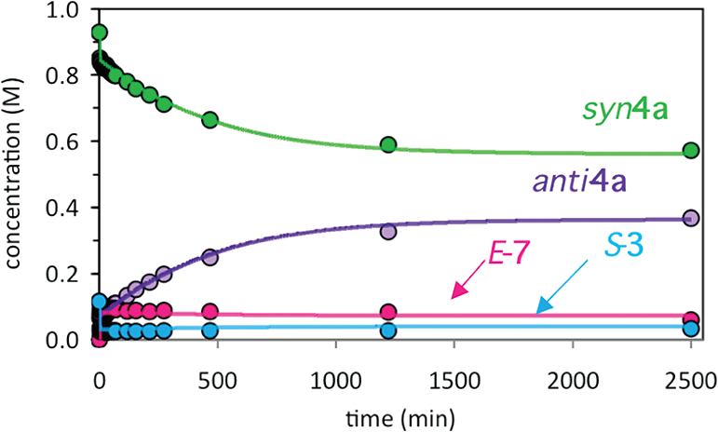
Princípio de Curtin-Hammett
Exemplos:
B)
B) D. G. Blackmmond et al., J. Am. Chem. Soc. 2012, 134, 6741.

Slide 12
Reações Ácido-Base
Eletronegatividade (escala de Pauling)

Slide 13
Reações Ácido-Base
Valores de pKa em H₂O.
Os valores <0 e >14 foram
Extrapolados utilizando
diversos métodos.
Fonte: Prof. Evans (Harvard University), veja: http://evans.harvard.edu/pdf/evans_pka_table.pdf

Slide 14
Reações de Enolatos: Aldol e Alquilações
Exemplo:
D. A. Evans et al., Tetrahedron 1992, 48, 2127.

Slide 15
Formação de Enolatos
F. Z. Dörwald, Side Reactions in Organic Synthesis, 2005, Wiley-VCH.

Slide 16
Alquilação de Enolatos
a) Efeito do grupo de
saída X:
b) Efeito do contra-íon M :
A razão da C-/O-alquilação aumenta em geral com o caráter covalente da ligação O-M:
O-Li > O-Na > O-K
c) Efeito do solvente e de aditivos: A razão da C-/O-alquilação diminui em geral com o aumento do caráter básico do solvente e/ou dos aditivos eventuais (e.g. éteres de coroa) que podem se complexar ao cátion M .
d) Efeitos estéricos: o impedimento estérico pode favorecer um modo de alquilação e desfavorecer o outro.

Slide 17

Substituição Nucleofílica Bimolecular (S_{N}2)
a) Necessita em geral de um excelente grupo de saída: a reação é frequentemente
irreversível;
b) Inversão de configuração (inversão de Walden);
c) Sensível aos efeitos estéricos;
d) Meio geralmente neutro ou básico;
e) Solventes preferidos: polares apróticos;
f) A substituição compete com a eliminação E_{2.}

Slide 18

Substituição Nucleofílica Unimolecular (S_{N}1)
a) Necessita de um excelente grupo de saída, as etapas são frequentemente reversíveis;
b) Frequentemente racemização, mas às vezes inversão parcial ou total, até mesmo retenção de configuração dependendo das estruturas;
c) Relativamente pouco sensível aos efeitos estéricos;
d) Meio geralmente ácido;
e) Solventes preferidos: polares próticos
f) Compete com a eliminação E₁ e rearranjos de Wagner-Meerwein.

Slide 19
Substituições Nucleofílicas
Efeito do Solvente:
Aditivos:

Slide 20
Substituições Nucleofílicas
Escolha do Solvente:

Slide 21
β-Cetoésteres
Versão intramolecular:
Condensação de Dieckmann
Síntese de β-ceto-ésteres: S. Benetti et al., Chem. Rev., 1995, 95, 1065.

Slide 22
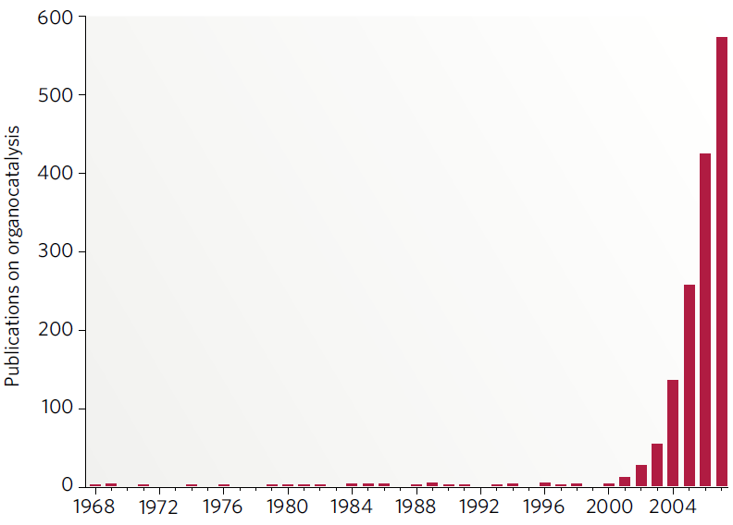
Enaminas
é mais deficiente em elétrons do que
é mais rico em elétrons do que
Aminocatálise (um ramo da organocatálise)

Slide 23
Reação de Mannich
A) M. L. Snapper & A. H. Hoveyda et al., J. Am. Chem. Soc. 2004, 126, 3734. B) S. Ley et al., Org. Biomol. Chem. 2005, 3, 84.

Slide 24
Adição Conjugada (ou adição de Michael)

Slide 25
Adição Conjugada (ou adição de Michael)
Exemplo:
S. Luo et al., J. Org. Chem. 2012, 77, 2526.

Slide 26
Compostos Orgânicos Derivados do Mg e Li:
Métodos “modernos” : troca halogênio-metal, orto-metalação, transmetalação, etc..
Mais rápido c/
EWG e lento c/
EDG.
Review sobre métodos modernos: A) Knochel et al., Angew. Chem. Int. Ed. 2003, 42, 4302. B) V. Snieckus,
Chem. Rev. 1990, 879.

Slide 27
Compostos Orgânicos Derivados do Mg e Li:

Slide 28
Adições Conjugadas com Organometálicos:

Slide 29
Carbenos

Slide 30
Carbenos

Slide 31

Carbenos
Exemplo em Síntese:
J. Du Bois et al., J. Am. Chem. Soc. 2003, 125, 11510.

